Slide 1
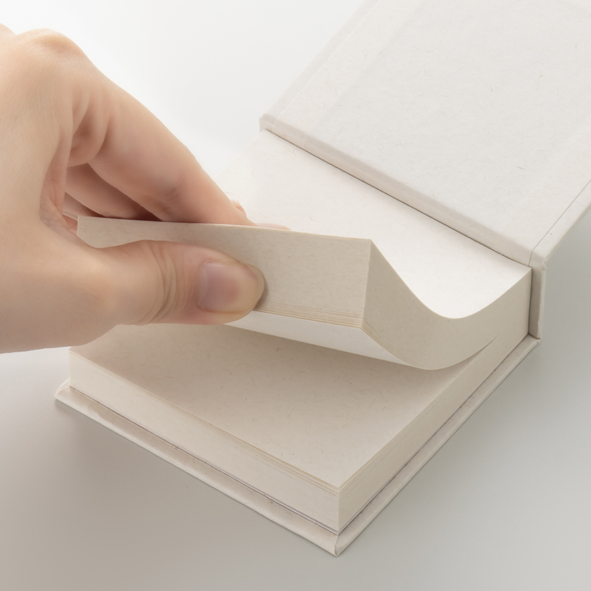
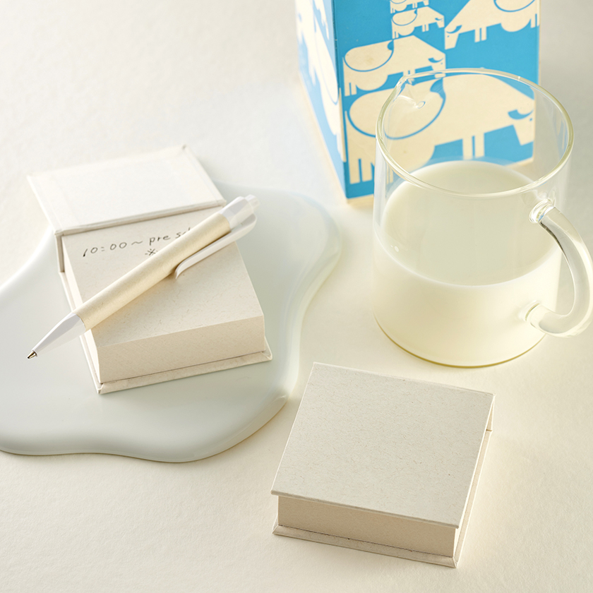
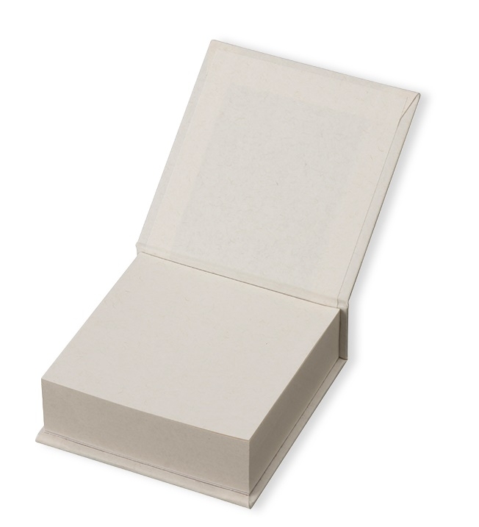
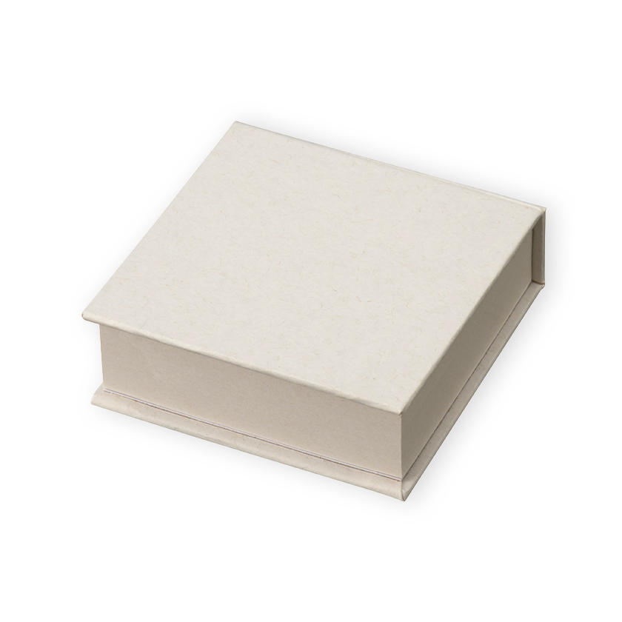
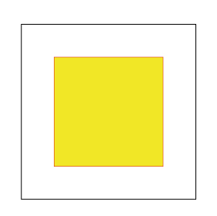
品番:S3601
牛乳パックメモ
上代:\220(税込\242)
牛乳パックをリサイクルして作られたメモ
環境にも優しい商品
■商品情報
商品サイズ | 80×80×25㎜
重量 | 102g
材質 | 牛乳パック
内容 | メモ用紙 72×72㎜ 200枚
備考 | OPP袋入り
梱入数 | 100
■名入れ範囲
memo
W50×H50mm

